Slide 1
KHỞI ĐỘNG
Yêu cầu: Dựa vào những kiến thức đã biết, đã học em hãy:
+ Viết 3 điều em đã biết về châu Á vào cột K
+ Viết 3 điều em muốn biết về châu Á vào cột W
Họ và tên:
Lớp:
K What I Already Know | W What I Want To Know | L What I Learned
1. 2. 3. | 1. 2. 3.

Slide 2
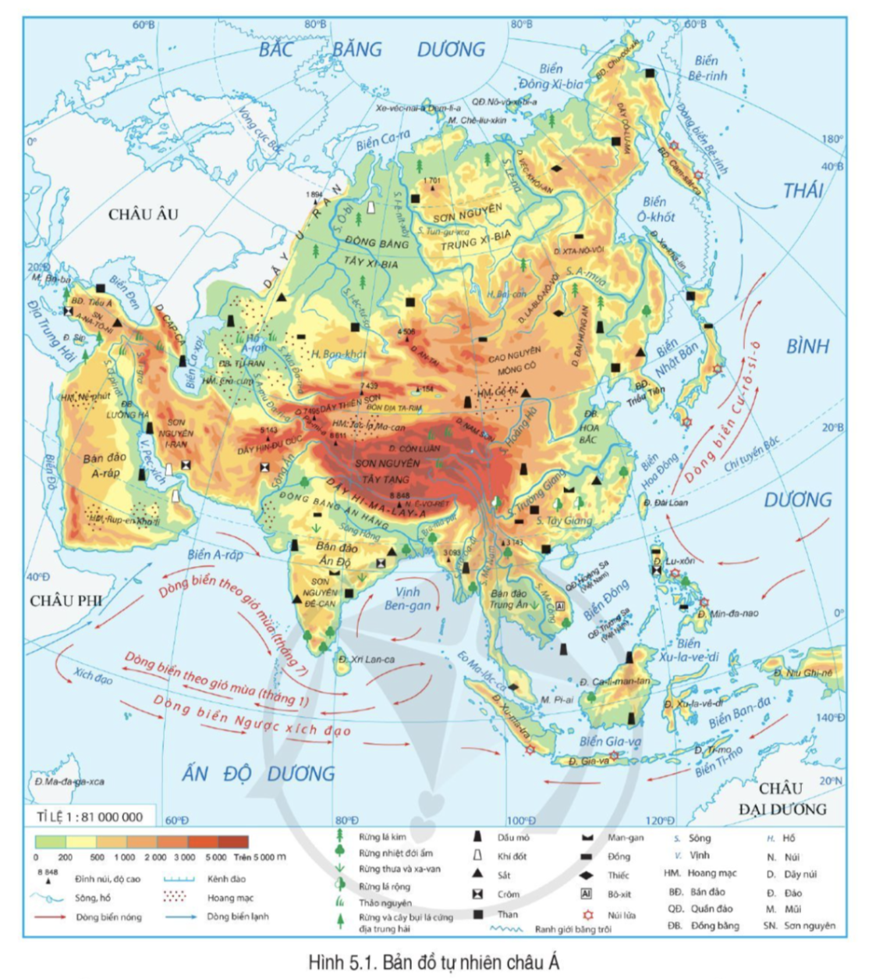
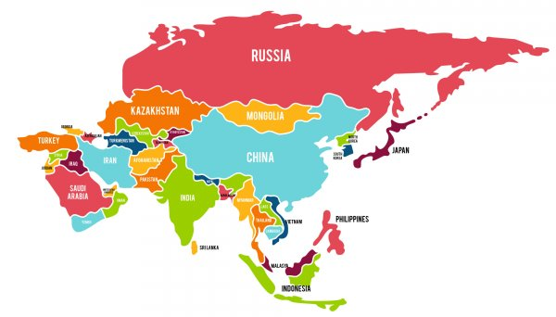
CHƯƠNG 2: CHÂU Á
BÀI 5: VỊ TRÍ ĐỊA LÍ, PHẠM VI
VÀ ĐẶC ĐIỂM TỰ NHIÊN CHÂU Á

Slide 3
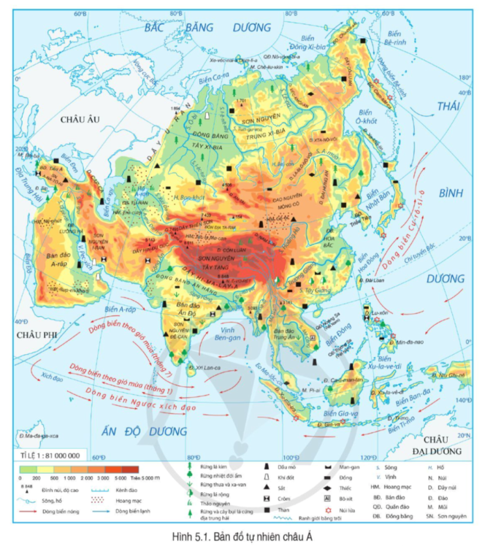
NỘI DUNG BÀI HỌC
1. VỊ TRÍ ĐỊA LÍ
VÀ PHẠM VI CHÂU Á
2. ĐẶC ĐIỂM THIÊN NHIÊN
Địa hình và khoáng sản
Khí hậu
Sông, hồ

Slide 4
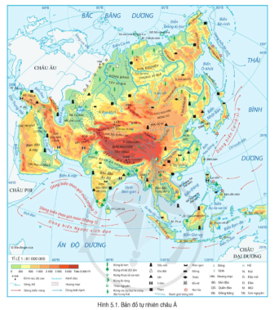
MỤC TIÊU BÀI HỌC
1
Trình bày được đặc điểm về vị trí, hình dạng và kích thước của châu Á
2
Trình bày được một trong những đặc điểm thiên nhiên của châu Á và ý nghĩa của các đặc điểm đó đối với việc sử dụng và bảo vệ tự nhiên
3
Xác định được trên bản đồ các khu vực địa hình, một số kiểu khí hậu, sông ngòi và các loại khoáng sản chính của châu Á

Slide 5
1. VỊ TRÍ ĐỊA LÍ VÀ PHẠM VI CHÂU Á
NHIỆM VỤ
Đọc nội dung SGK mục “Vị trí địa lí và phạm vi châu Á”, kết hợp quan sát hình 5.1 trong 2 phút
=> gạch chân, ghi nhớ các nội dung kiến thức về: vị trí, tiếp giáp, hình dạng và kích thước của châu Á.
GẤP SÁCH tham gia trò chơi:
VÒNG QUAY MAY MẮN

Slide 6
VÒNG QUAY
MAY MẮN
30
20
40
10
1
2
3
50
80
60
70
4
5
6
QUAY

Slide 7
Câu 1. Diện tích của châu Á (tính cả phần đảo và quần đảo) là
A. 44.4 triệu km².
B. 51.4 triệu km².
C. 41.5 triệu km².
D. 45.1 triệu km².
BACK

Slide 8
Câu 2. Phần đất liền của châu Á tiếp giáp với 2 châu lục nào sau đây?
A. Châu Phi, châu Nam Cực.
B. Châu Phi, châu Âu.
C. Châu Phi, châu Đại Dương.
D. Châu Phi, châu Mĩ.
BACK

Slide 9
Câu 3. Phía đông của châu Á tiếp giáp với
A. Thái Bình Dương.
B. Bắc Băng Dương
C. Ấn Độ Dương.
D. Đại Tây Dương.
BACK

Slide 10
Câu 4. Hình dạng đường bờ biển của châu Á có đặc điểm nào sau đây?
A. Bị chia cắt ít.
B. Ngắn, bị chia cắt ít.
C. Bị chia cắt mạnh.
D. Ngắn, bị chia cắt mạnh.
BACK

Slide 11
Câu 5. Châu Á nằm trong khoảng từ
8500km
A. Vòng cực Bắc đến 10ºB.
B. Vòng cực Bắc đến 10ºN.
C. Vòng cực Nam đến 10ºB.
D. Vòng cực Nam đến 10ºN.
BACK

Slide 12
Câu 6. Châu Á có diện tích
A. nhỏ nhất thế giới.
B. đứng thứ 3 thế giới.
C. đứng thứ 2 thế giới.
D. lớn nhất thế giới.
BACK

Slide 13
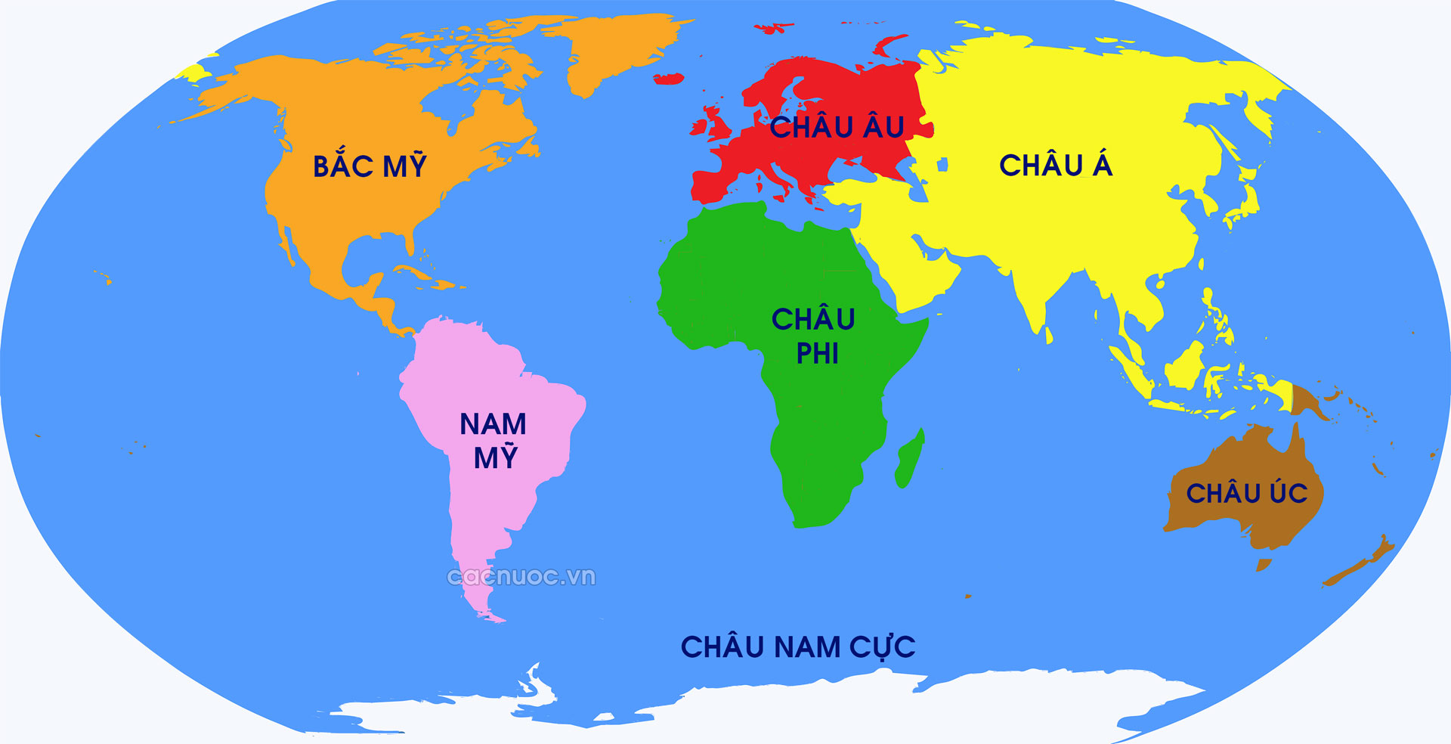
CÁC CHÂU LỤC TRÊN THẾ GIỚI

Slide 14
1. VỊ TRÍ ĐỊA LÍ VÀ PHẠM VI CHÂU Á
- Diện tích: 44.4 triệu km² – rộng nhất thế giới.
- Nằm trong khoảng từ vùng cực Bắc đến khoảng 10ºN
- Tiếp giáp: 2 châu lục ( châu Phi, châu Âu), 3 đại dương lớn (Thái Bình Dương, Ấn Độ Dương, Bắc Băng Dương)
- Hình dạng: dạng hình khối, bờ biển bị chia cắt mạnh.

Slide 15
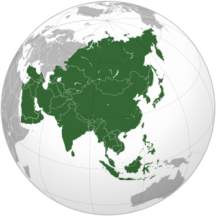
1. VỊ TRÍ ĐỊA LÍ VÀ PHẠM VI CHÂU Á
Bắc Băng Dương
Theo em, vị trí địa lí và phạm vi lãnh thổ của châu Á mang lại những ý nghĩa gì về mặt tự nhiên và kinh tế?”
Châu Âu
Châu Á
Thái Bình Dương
Châu Phi
Ấn Độ Dương
TƯ DUY THÔNG THÁI
Châu
Đại Dương

Slide 16
2. ĐẶC ĐIỂM THIÊN NHIÊN
THẢO LUẬN
NHÓM
Nhóm 4 HS – quân bài cùng số
SƠ ĐỒ VỊ TRÍ
CÁC NHÓM
DÃY 1
Nhóm 1
Nhóm 2
Nhóm 3
DÃY 2
Nhóm 4
Nhóm 5
Nhóm 6
DÃY 3
Nhóm 7
Nhóm 8
Nhóm 9
DÃY 4
Nhóm 10
Nhóm 11
Nhóm 12

Slide 17
2. ĐẶC ĐIỂM THIÊN NHIÊN
Dựa vào nội dung mục: “Đặc điểm thiên nhiên”,
bản đồ hình 5.1, thảo luận hoàn thành PHT sau:
NHIỆM VỤ NHÓM
+ Nhóm 1, 4, 7, 10: Khám phá về địa hình, khoáng sản châu Á – PHT số 1
+ Nhóm 2, 5, 8, 11: Tìm hiểu về khí hậu châu Á – PHT số 2
+ Nhóm 3, 6, 9, 12: Khám phá hệ thống sông, hồ của châu Á – PHT số 3

Slide 18
NHÓM
1, 4, 7, 10
Đọc nội dung phần “Địa hình và khoáng sản” và quan sát bản đồ hình 5.1 để hoàn thành nội dung bảng sau:
Tiêu chí |  | Đặc điểm | Ví dụ
Các khu vực địa hình
Khoáng sản
- Ý nghĩa: - Hướng khai thác bền vững:
PHIẾU HỌC TẬP
SỐ 1

Slide 19
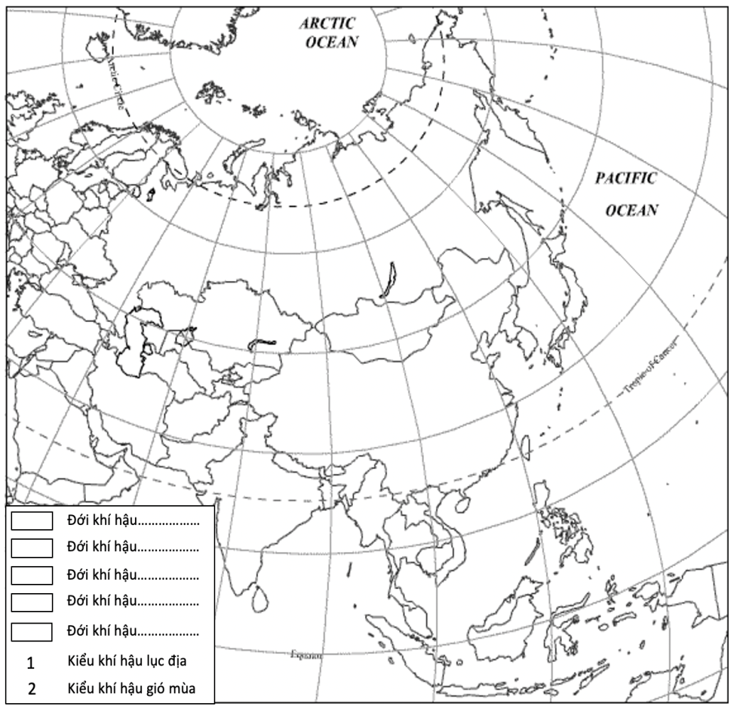
Đọc nội dung phần “Khí hậu” và quan sát bản đồ hình 5.2 trang 102, 103 để hoàn thành các nhiệm vụ sau:
NHÓM
2, 5, 8, 11
1. Vẽ ranh giới, tô màu và chú thích cho các đới khí hậu của châu Á vào bản đồ dưới đây:
2. Xác định ranh giới và đánh số vào bản đồ:
- Số 1: các kiểu khí hậu lục địa của châu Á
- Số 2: các kiểu khí hậu gió mùa của châu Á
3. Nhận xét sự phân hoá khí hậu của châu Á và nêu ý nghĩa, hướng khai thác bền vững yếu tố khí hậu.
…………………………………………………………………………………………….
…………………………………………………………………………………………….
…………………………………………………………………………………………….
PHIẾU HỌC TẬP
SỐ 2

Slide 20
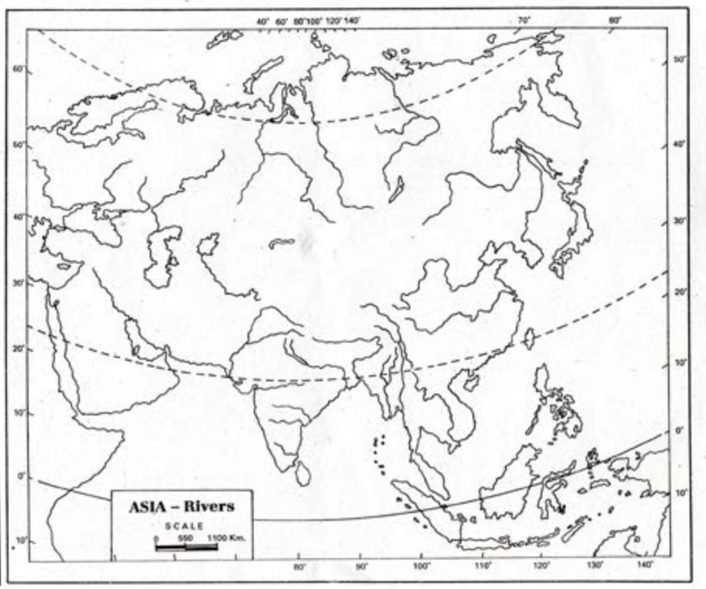
Đọc nội dung phần “Sông và hồ” trang 103 SGK và quan sát bản đồ hình 5.1 để hoàn thành các nhiệm vụ sau:
NHÓM
3, 6, 9, 12
1. Điền vào bản đồ dưới đây:
- Sông: Hoàng Hà, Trường Giang, Mê Công, Ô bi, Lê na, I ê nit xây.
- Hồ: Bai can, Ban khat, Aran, biển Caxpi, biển Đen.
2. Lấy 3 ví dụ về ý nghĩa của sông, hồ đối với con người và tự nhiên châu Á.
…………………………………………………………………………………………………………………………………………………………….
……………………………………………………………………………..3. Nêu ít nhất một biện pháp nhằm khai thác bền vững nguồn nước sông, hồ.
……………………………………………………………………………………………………………………………………………………………..
PHIẾU HỌC TẬP
SỐ 3

Slide 21
2. ĐẶC ĐIỂM THIÊN NHIÊN
2.1. Địa hình và khoáng sản
- Địa hình phân hoá đa dạng:
Núi, cao nguyên, sơn nguyên
Đồng bằng
Ven biển và hải đảo
bị chia cắt mạnh tạo thành các vũng, vịnh
phân bố ở phía đông và phía nam
+ Núi, cao nguyên và sơn nguyên: chiếm ¾ diện tích châu lục, phân bố ở trung tâm

Slide 22
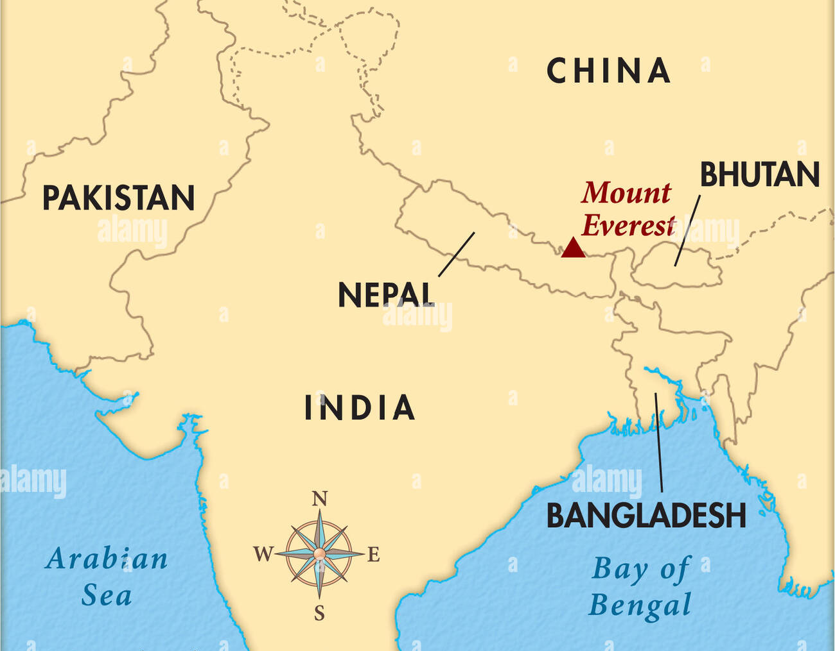
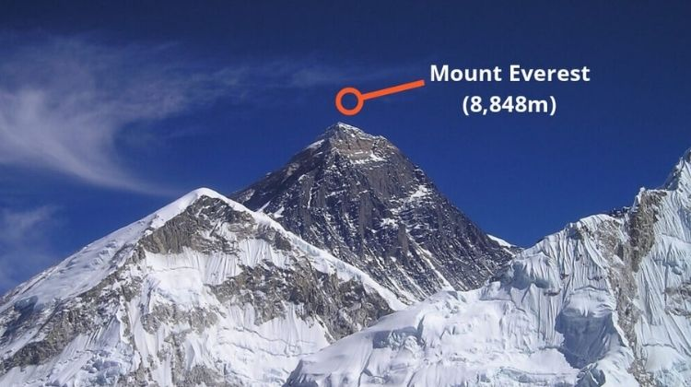
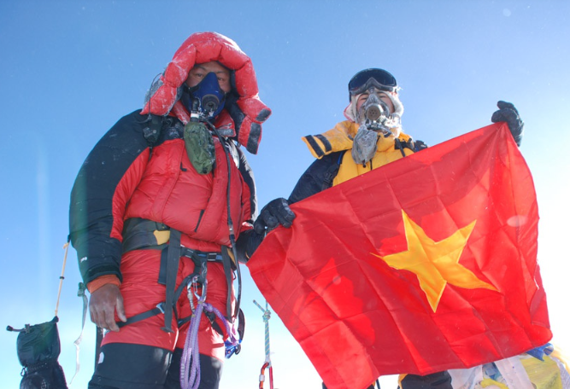
GÓC ĐỊA LÍ VUI
- 19⁰C – nhiệt độ cao nhất trên đỉnh núi (tháng 7)
-36⁰C – nhiệt độ tháng 1
Nóc nhà của thế giới
(Chomolungma)
22/05/2008 – Bùi Văn Ngợi
Đỉnh núi nào
cao nhất thế giới???
Notes:
Tên gọi khác: người Tây Tạng gọi nó là Chomolungma, có nghĩa là “mẹ của trái đất”, người Nepal gọi là Sagarmatha có nghĩa là “Thần của bầu trời”.
Bùi Văn Ngợi là người Việt Nam đầu tiên cùng với 2 người bạn chinh phục đỉnh Everest năm 2008

Slide 23
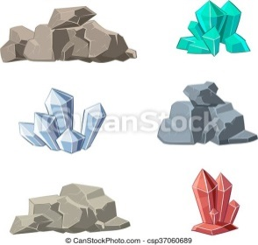
2. ĐẶC ĐIỂM THIÊN NHIÊN
2.1. Địa hình và khoáng sản
- Địa hình phân hóa đa dạng
- Khoáng sản phong phú, đa dạng
Ý nghĩa
Phát triển đa dạng các ngành kinh tế
+ Sử dụng đi đôi với bảo vệ tài nguyên khoáng sản
+ Hạn chế tác động tiêu cực làm biến đổi địa hình, ô nhiễm môi trường.
Hướng khai thác bền vững

Slide 24
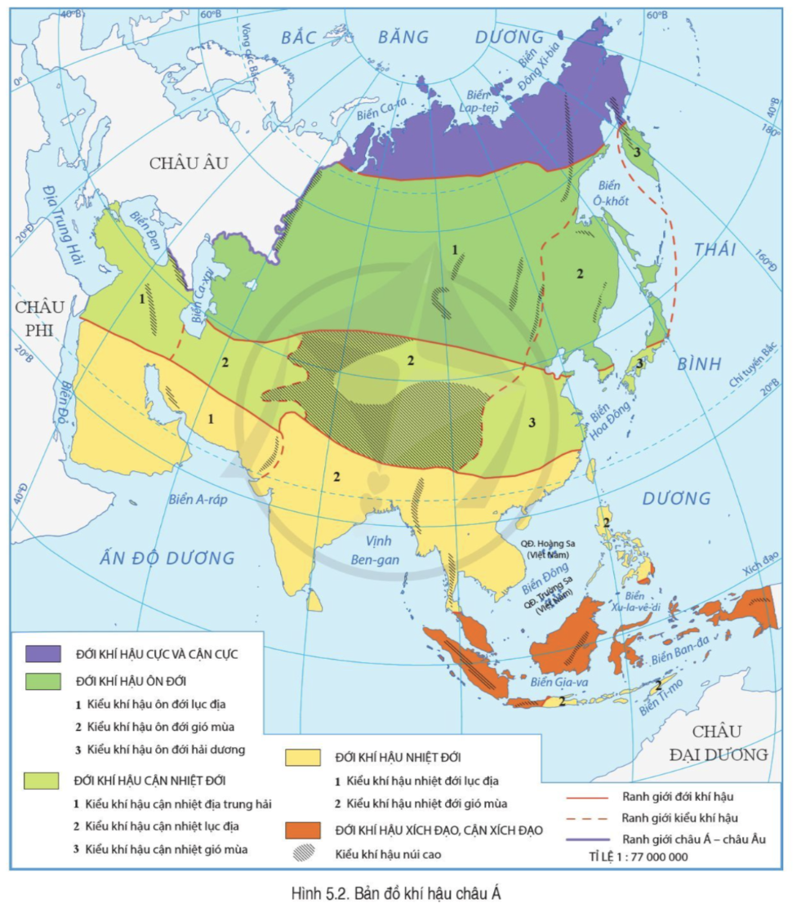
2. ĐẶC ĐIỂM THIÊN NHIÊN
2.2. Khí hậu
- Có đầy đủ các đới khí hậu (5 đới), mỗi đới chia thành nhiều kiểu khí hậu (11 kiểu khí hậu).
- Có 2 nhóm kiểu khí hậu chính: Khí hậu lục địa và khí hậu gió mùa
=> Ý nghĩa: đa dạng cơ cấu cây trồng, vật nuôi
=> Hướng khai thác bền vững: chú trọng đến tính mùa vụ, ảnh hưởng của biến đổi khí hậu và thiên tai.

Slide 25
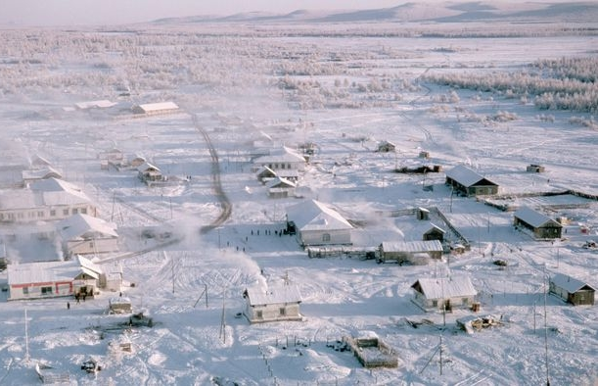
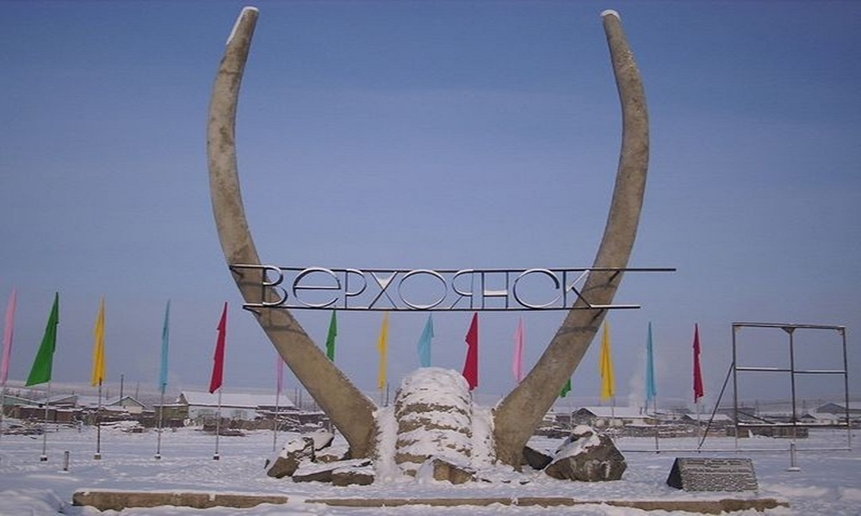
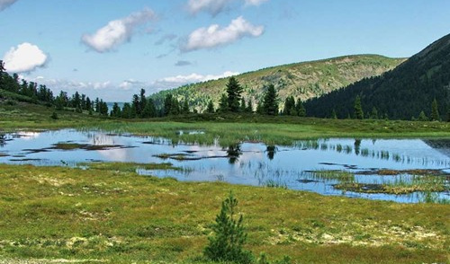
Verkhoyansk, Nga
Nơi có khí hậu cực và cận cực
Nhiệt độ trung bình của Verkhoyansk trong tháng 1 là -45,8 độ C. Nhiệt độ trung bình từ tháng 10 đến tháng 4 luôn ở dưới mức đóng băng. Cư dân sống trong vùng luôn phải mặc những chiếc áo khoác lớn và đội mũ lông thú.

Slide 26
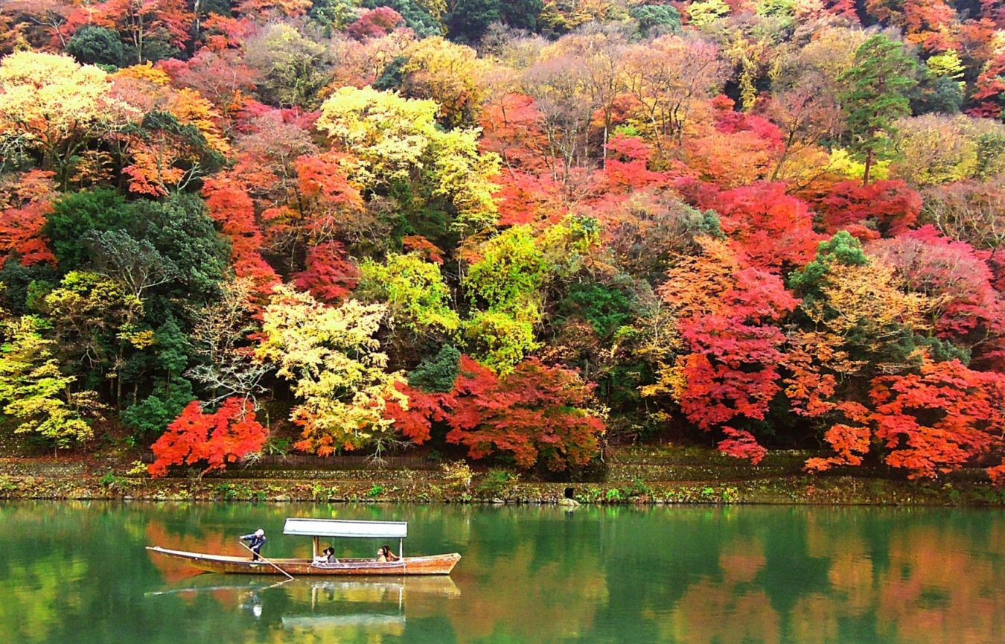
Nằm trong kiểu khí hậu gió mùa với lượng mưa tương đối lớn trong năm, khí hậu ôn hoà mát mẻ, Nhật Bản có đới cảnh quan thiên nhiên phong phú.
Tiêu biểu là mùa thu ở Nhật Bản, còn được gọi là mùa lá đỏ Momiji bởi lúc này khắp đường phố, đồi núi Nhật Bản cả không gian như được nhuộm một màu đỏ chủ đạo từ lá phong, lá thích và những cánh hoa rẻ quạt.

Slide 27
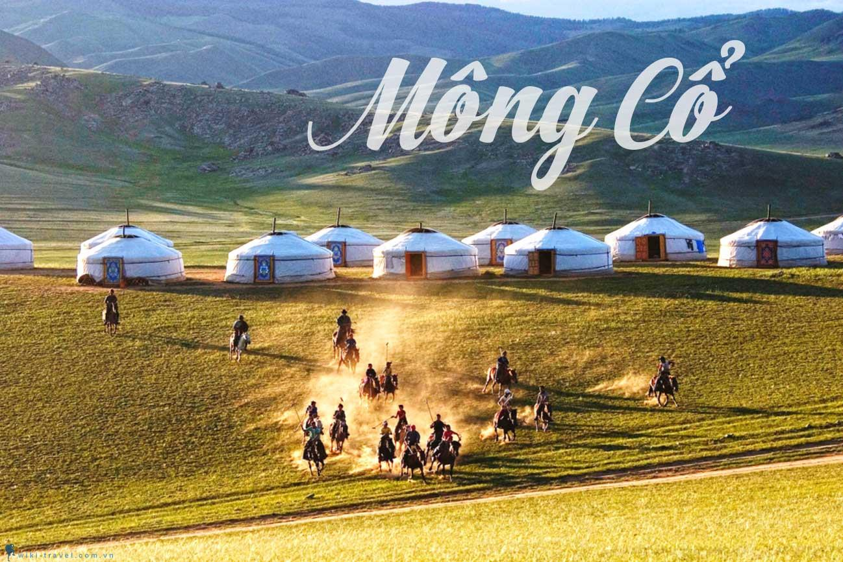
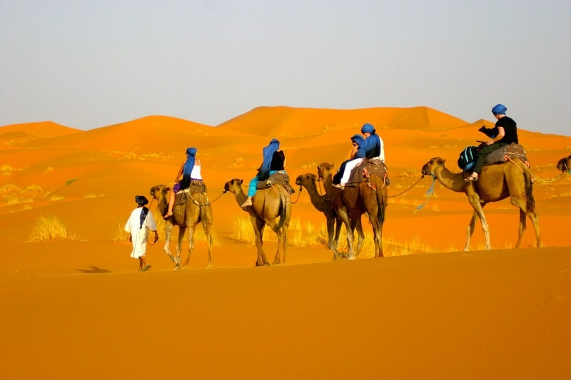
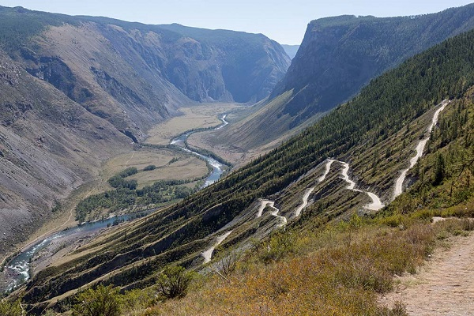
Sa mạc Gobi - trái tim Mông Cổ
Thảo nguyên Kharkhorin Mông Cổ
Mông Cổ nằm trong kiểu khí hậu lục địa, khí hậu khá khắc nghiệt với mùa đông lạnh giá, lượng mưa trong năm tương đối ít hình thành nên những thảo nguyên rộng mênh mông và hoang mạc Gobi khô cằn.
Dãy núi Altai

Slide 28
2. ĐẶC ĐIỂM THIÊN NHIÊN
2.3. Sông, hồ
- Có nhiều hệ thống sông lớn, hồ lớn.
- Các sông phân bố không đều và có chế độ nước phức tạp
- Ý nghĩa: quan trọng với kinh tế, đời sống con người, tự nhiên
- Hướng khai thác bền vững: sử dụng hợp lí nguồn nước sông, hồ

Slide 29
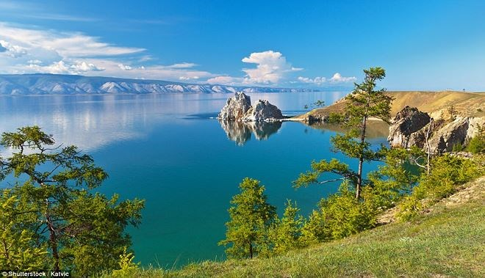
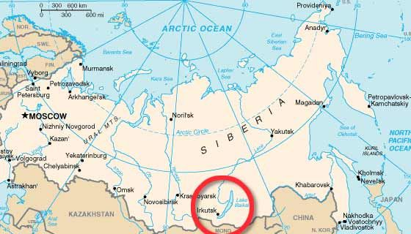
GÓC ĐỊA LÍ VUI
Hồ Bai-can – 31.722km²
- Lịch sử hình thành lâu đời nhất thế giới
- Sâu nhất thế giới (1642m)
- 20% nước ngọt không đóng băng của thế giới => đủ cho dân số TG sử dụng trong 5 năm
- Đa dạng sinh học – 2500 loài sinh vật
Hòn ngọc của nước Nga

Slide 30
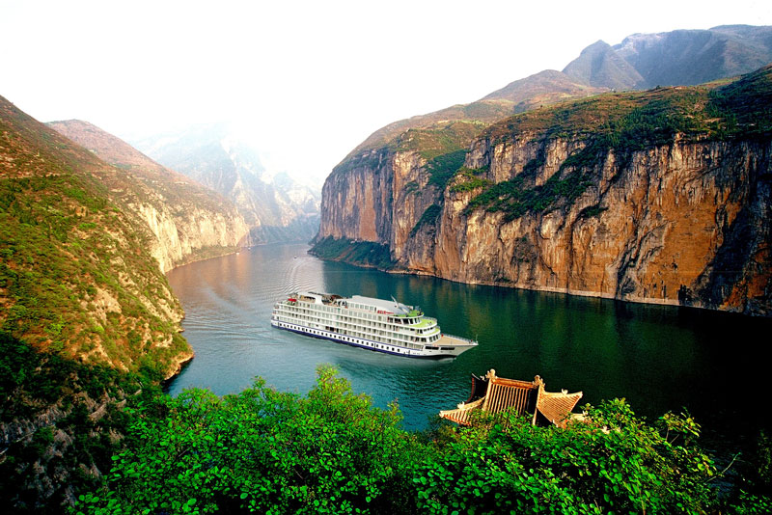
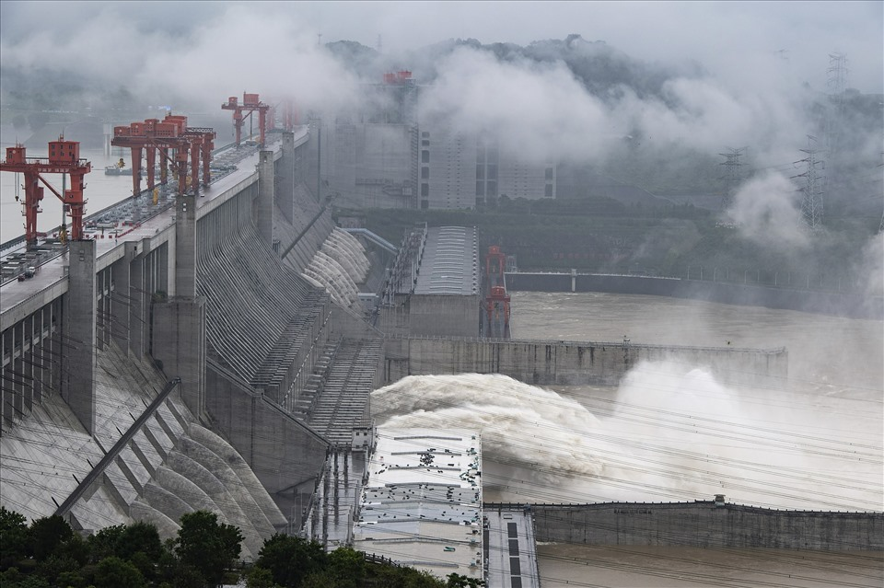
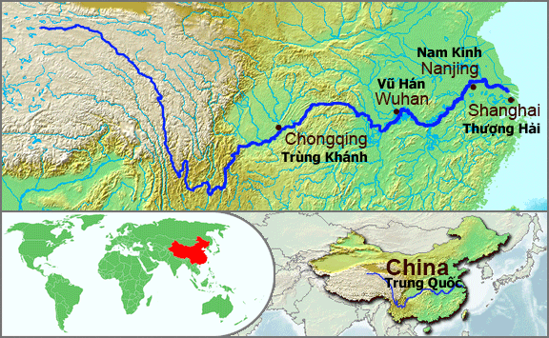
GÓC ĐỊA LÍ VUI
Sông Trường Giang (Dương Tử)– 6385km
- Sông dài nhất châu Á, dài thứ 3 thế giới
- Bắt nguồn từ cao nguyên Tây Tạng, đổ ra biển Hoa Đông
- 700 phụ lưu
- Là khởi nguồn của nhiều TP nhất thế giới, dòng chảy của lịch sử và văn hóa Trung Quốc
Đập Tam Hiệp-công trình thủy điện lớn nhất thế giới với chiều cao 182m và công suất vào khoảng 110 tỷ kWh
Notes:
TRường Giang: song dài
Dương Tử: con trai của đại dương

Slide 31
Luyện tập
LUẬT CHƠI
5 đối tượng địa lí
Mỗi đối tượng có 3 gợi ý
HS lắng nghe gợi ý, quan sát trên bản đồ => xác định, đoán được các đối tượng được nhắc đến
giành quyền trả lời và xác định trên bản đồ

Slide 32
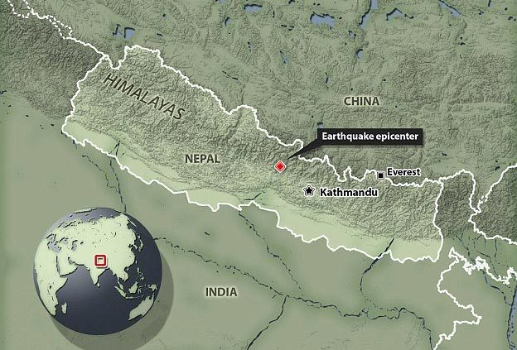
DÃY HIMALAYA
Tôi nằm ở khu vực có địa hình cao nhất châu Á
Tôi là kết quả của sự xô húc giữa 2 mảng kiến tạo
Đỉnh núi cao nhất thế giới nằm ở vị trí của tôi

Slide 33
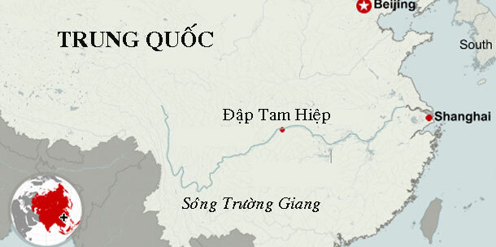
SÔNG TRƯỜNG GIANG
Tôi nằm ở phía Đông của châu Á
Tôi bồi đắp nên đồng bằng Hoa Bắc
Tôi là con sông dài nhất Trung Quốc

Slide 34
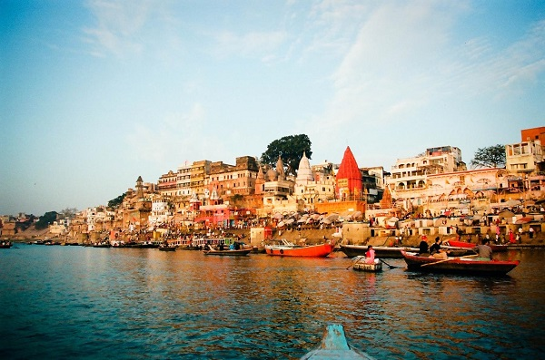
ĐỒNG BẰNG ẤN HẰNG
Tôi nằm ở phía Nam của châu Á
Tôi là nơi bắt nguồn của một trong những nền văn minh lớn của châu Á
Tôi được bồi đắp bởi sông Hằng

Slide 35
DẦU MỎ
Tôi có mặt ở khắp nơi, nhiều nhất là ở Tây Nam Á
Tôi là nguồn năng lượng không thể thiếu đối với sự phát triển kinh tế - xã hội của con người
Tôi còn được gọi là “vàng đen”

Slide 36
BÁN ĐẢO ARAP
Tôi nằm ở vị trí ranh giới giữa châu Phi và châu Á
Bề mặt của tôi tương đối khô hạn
Tôi được bao bọc bởi biển Địa Trung Hải, biển Đỏ, biển Arap và vịnh Pecxich

Slide 37
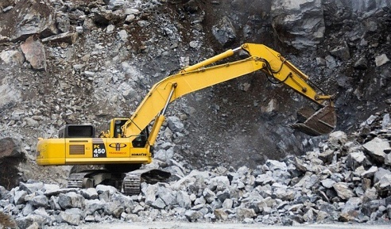
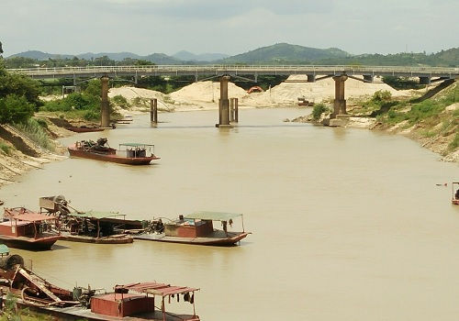
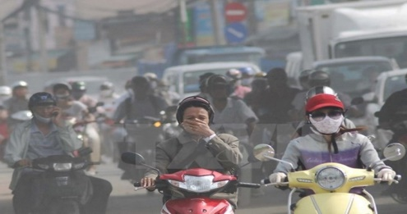
VẬN DỤNG
GỢI Ý: sử dụng liên hệ thực tế cuộc sống để tìm hiểu về một số vấn đề:
Nhiệm vụ: Hãy lấy ví dụ cụ thể về việc sử dụng và bảo vệ một trong các thành phần thiên nhiên (địa hình, khoáng sản, sông, hồ…) ở địa phương em.
Khai thác và bảo vệ nguồn tài nguyên khoáng sản: dầu, than…
Khai thác và bảo vệ sự trong sạch của nước sông/hồ nơi em sống
Ô nhiễm môi trường không khí

